Slide 1
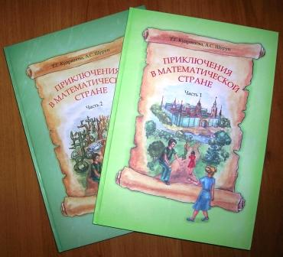
МАДОУ Детский сад № 4 «Гнездышко»
Знакомство
с королевой Герой
(Старшая группа)
Выполнила воспитатель 1 кв. категории
Архипова Елена Дмитриевна
Город Апрелевка, 2018 год

Slide 2
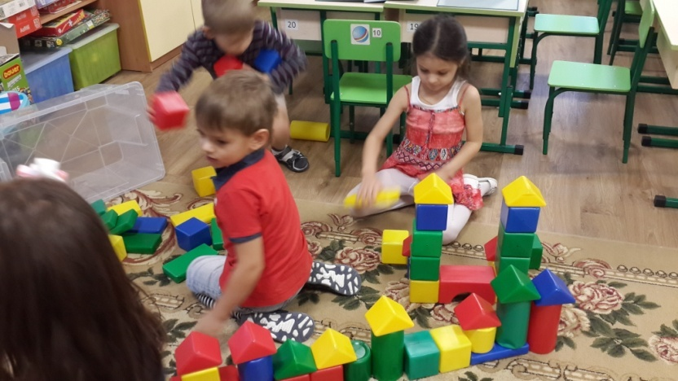
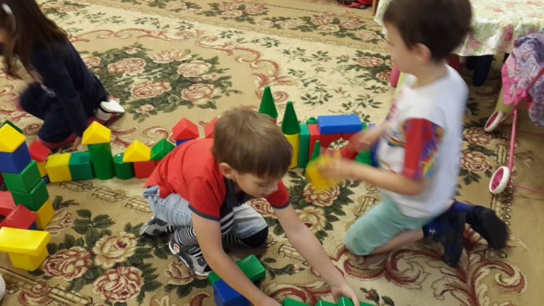
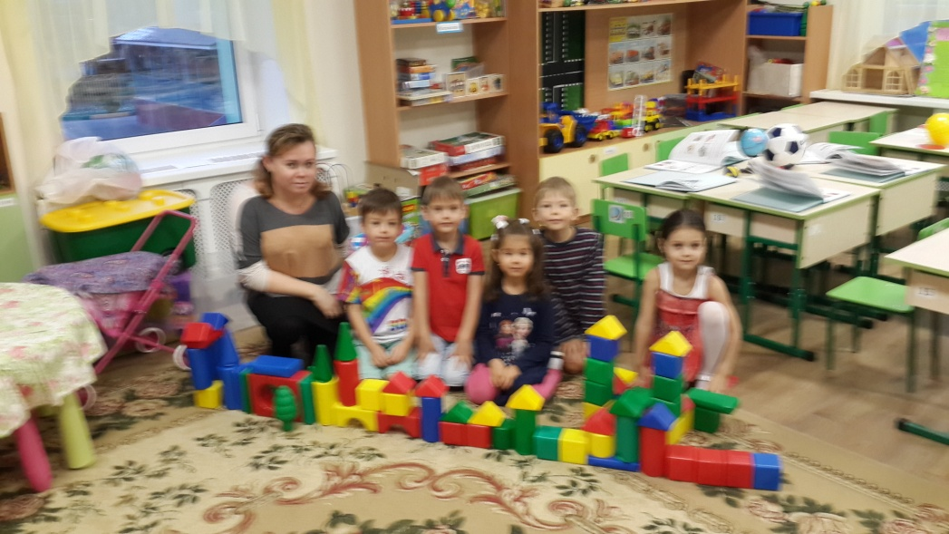
События, о которых пойдет речь в этой презентации, происходят
в Математической стране. Когда возникла эта чудесная страна,
никто не знает. Наверное, она пришла на Землю вместе с людьми,
и все это время ее жители помогают людям осваивать эту
прекрасную планету. Каждый человек представляет себе Математическую
страну по-своему. Так ее видим мы, старшая группа детского сада № 4 «Соловушки»

Slide 3
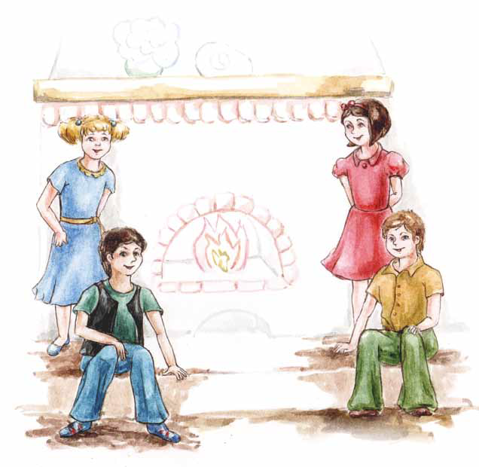
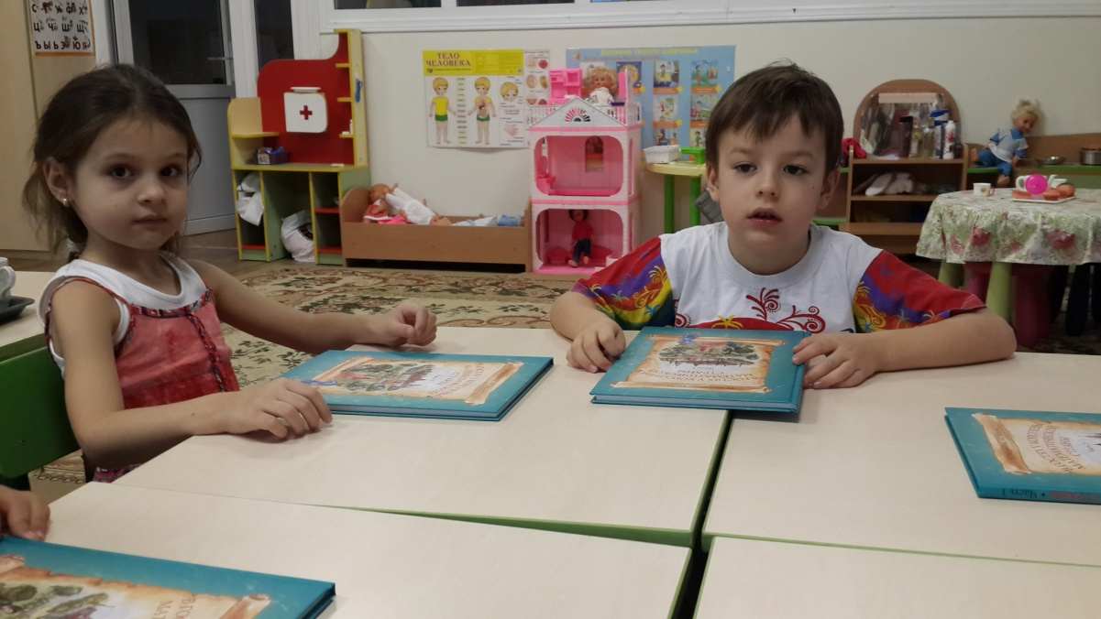
С жителями Математической страны дружат любознательные считатели. Они любят читать и считать. Вот и Мы познакомились с одним из них, с Петей:

Slide 4
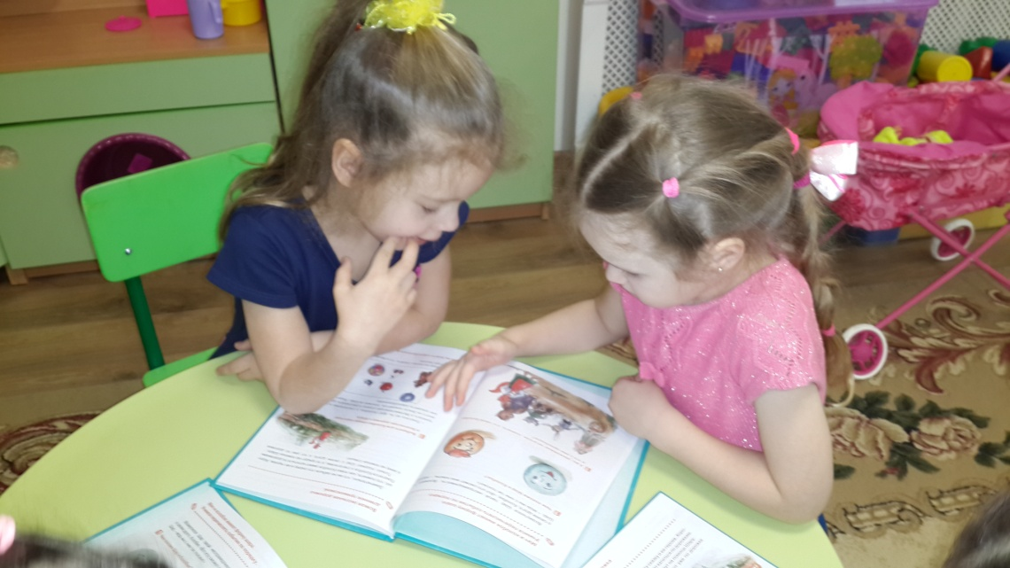
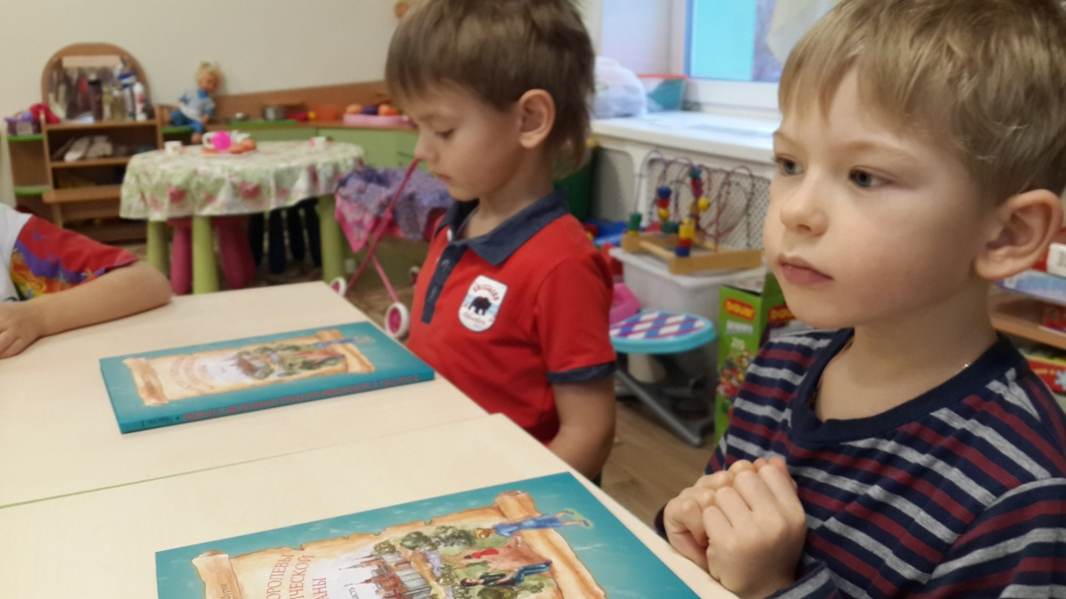
А дальше мы сядем в машину и отправимся в путешествие по Математической стране. А здесь нас ждут приключения и задачи:

Slide 5
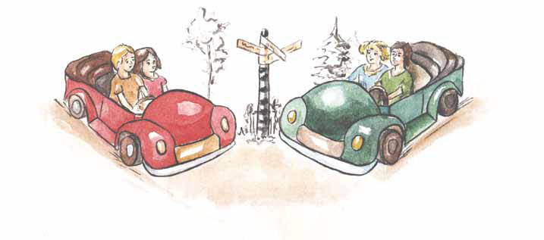
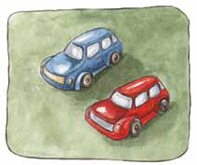
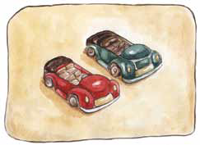
Кого больше в машинах:
девочек или мальчиков?
Почему?..
Что общего у автомобилей на зеленой стоянке?..
Что общего у автомобилей на коричневой стоянке?..
На какой стоянке машин больше? Почему?

Slide 6
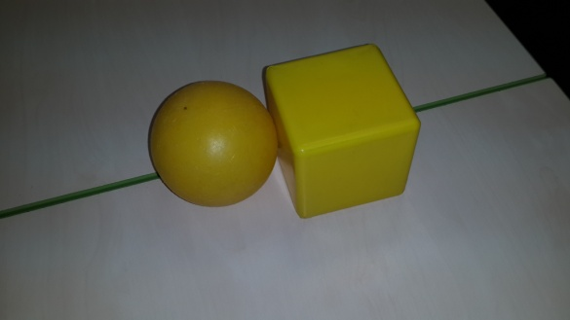
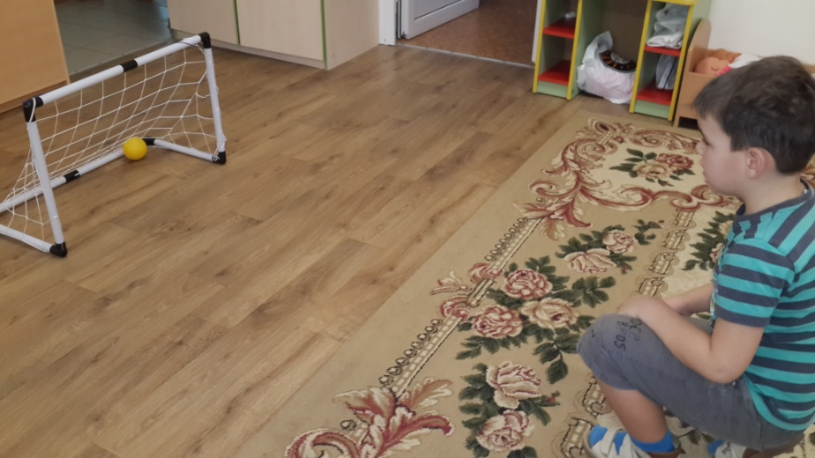
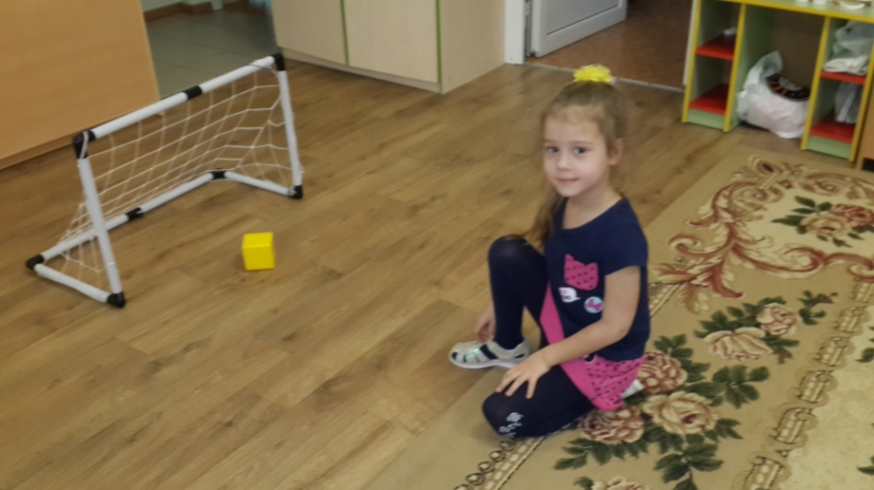
А теперь нам надо в ворота закатить мяч и кубик………
И вот мы узнали, что мячу с его круглой формой легче катится, чем кубику,
А королева Математической страны Гера, подсказала нам имя этой фигуры - ШАР

Slide 7
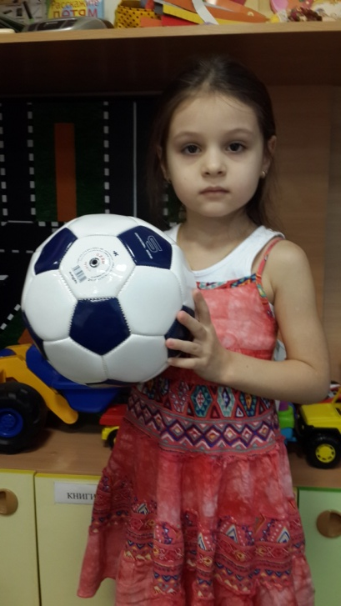
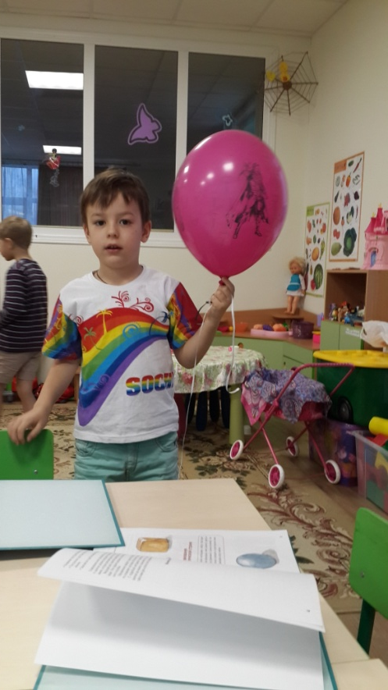
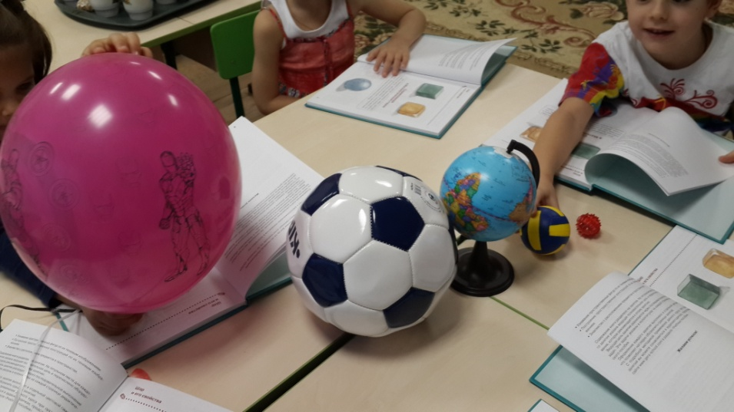
Шар – первый житель Математической страны,
с которым мы познакомились.

Slide 8
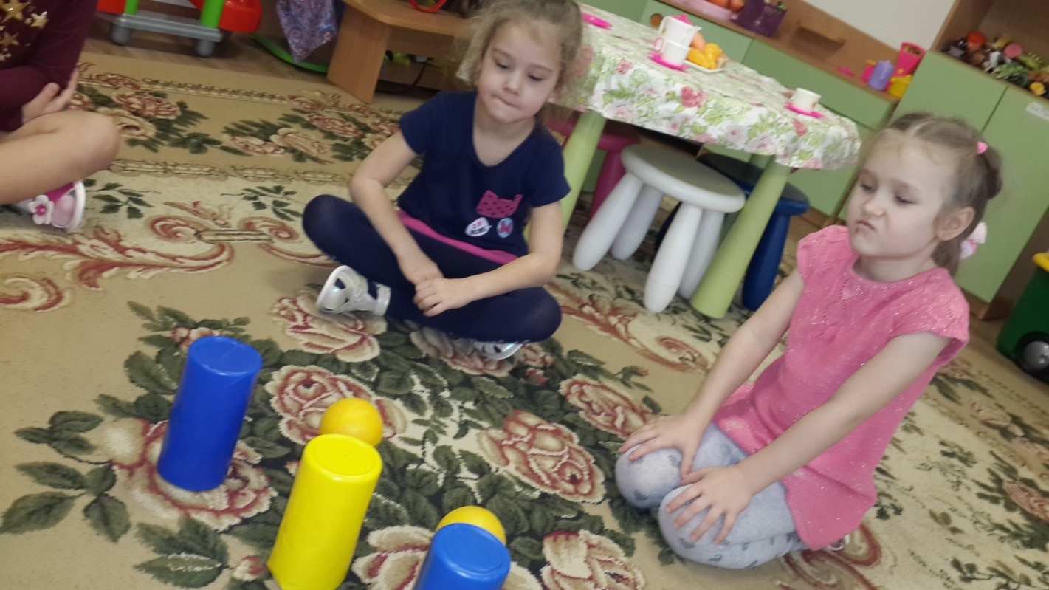
А дальше, Королева Математической страны - Гера поставила Шар
на полку, где стоял Цилиндр. И предложила нам сравнить особенности
Шара и Цилиндра.

Slide 9
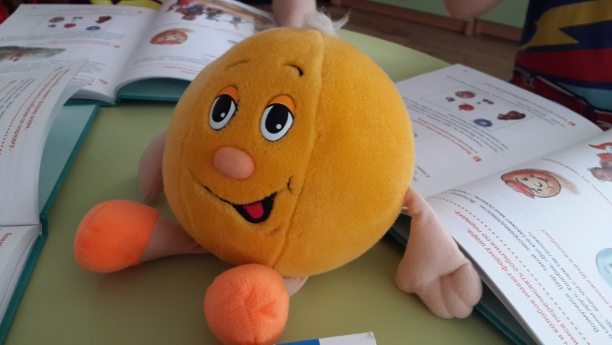
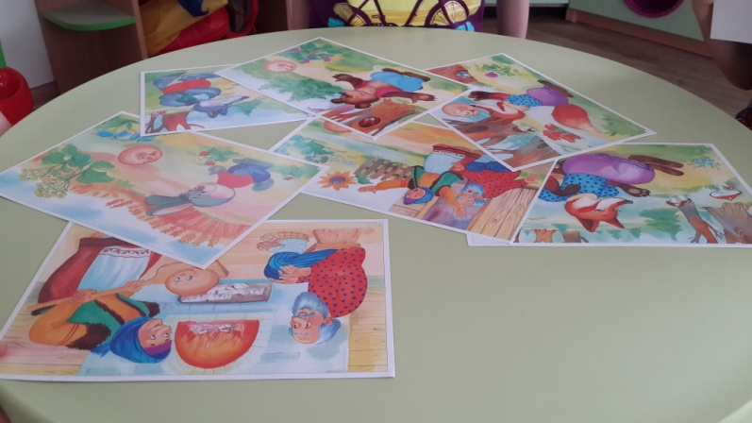
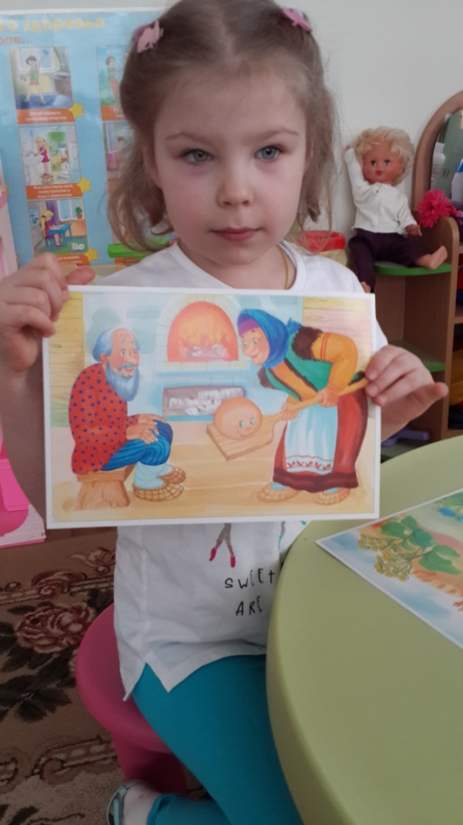
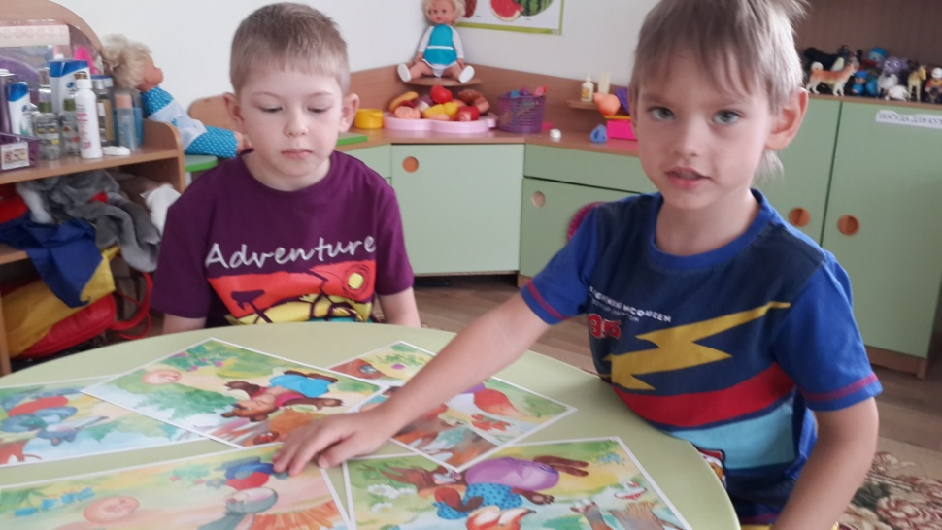
А помогал нам в этом – Колобок …..
А давайте, уважаемые считатели, вспомним, кто такой Колобок
и что с ним произошло?

Slide 10
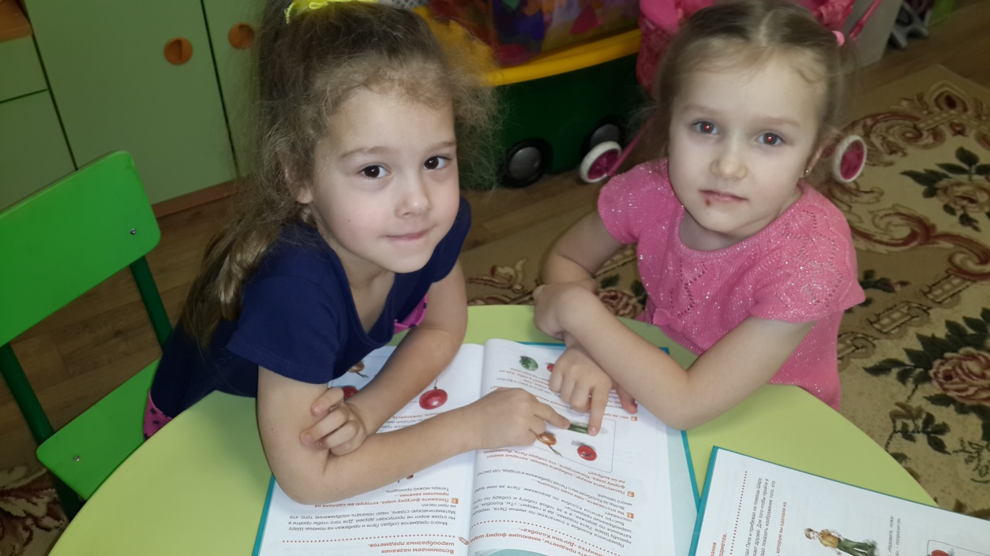
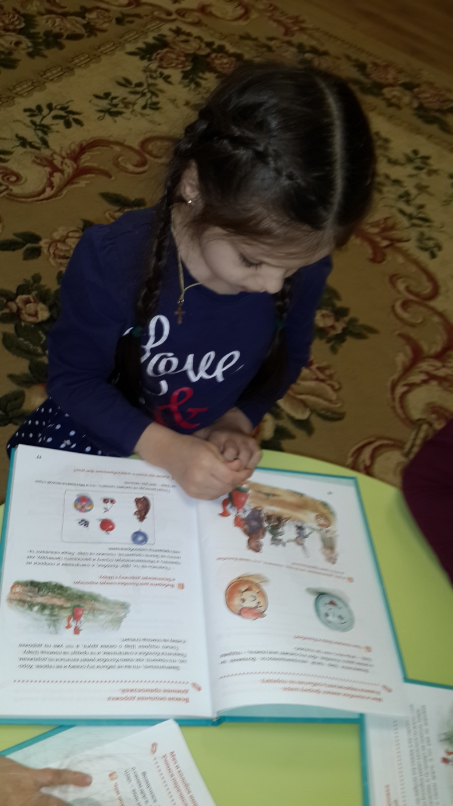
И узнали считатели какие еще существуют шарообразные фигуры.

Slide 11
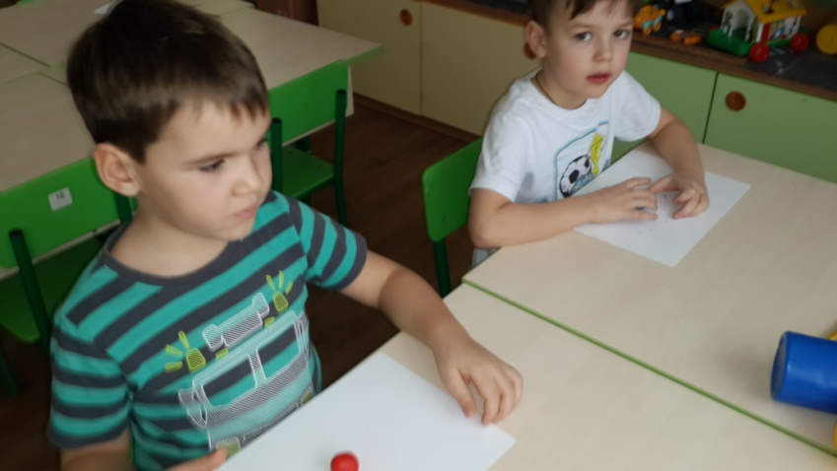
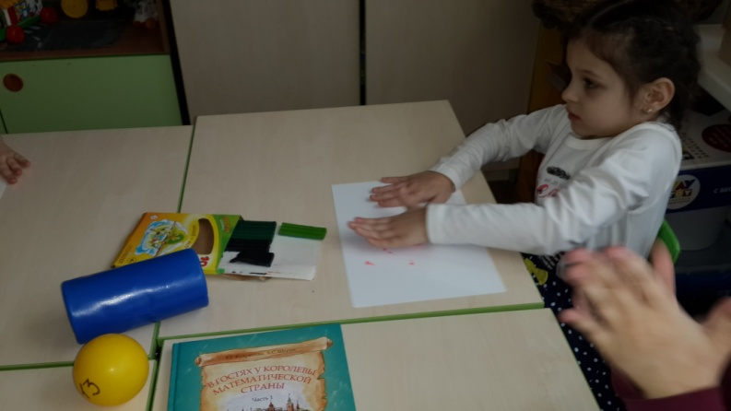
И тут Цилиндр очень удивился , сколько важных предметов имеют форму шара. Он даже огорчился тому, что у него другая форма. «Не беда, что меня зовут Цилиндр. Я тоже хочу иметь форму шара». Как ему помочь?
А мы смогли ….. !!!
И теперь считатели познакомились с еще одним жителем Математической страны – Цилиндром.

Slide 12
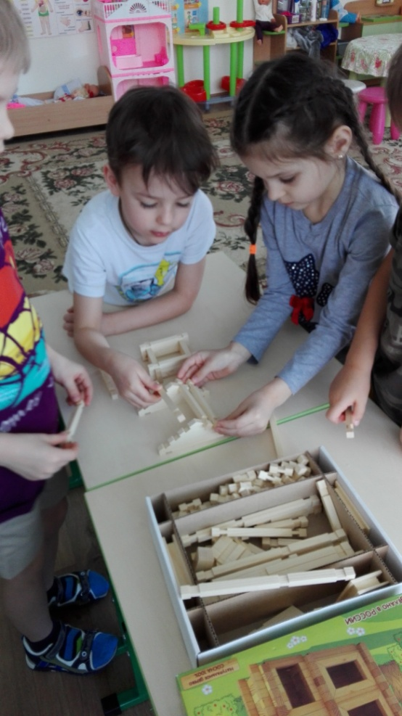
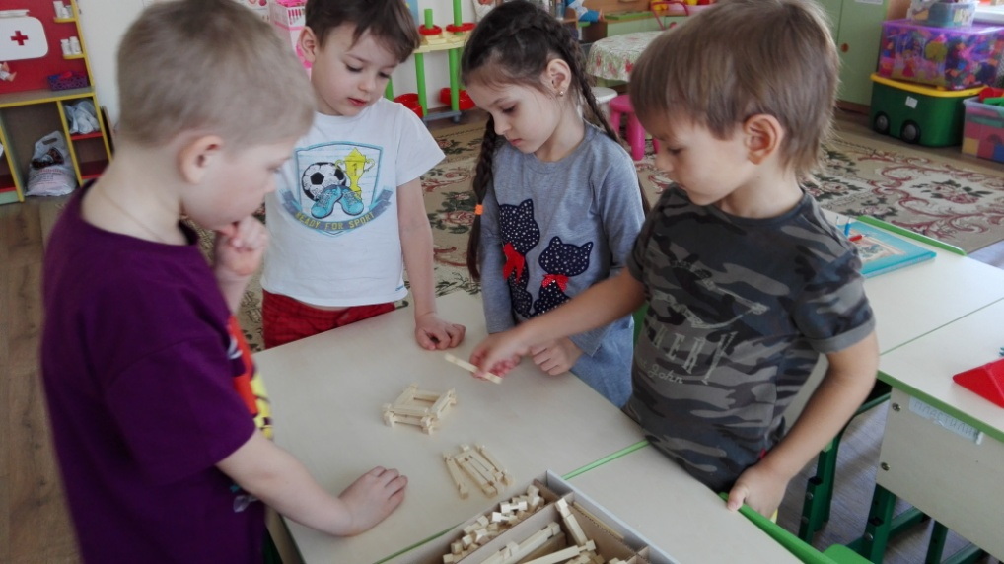
Весть о том, что у жителей Математической страны появились друзья – считатели быстро дошла и до государства сказочных героев. Особенно обрадовались Чиполлино и его друзья, ведь им без помощи хороших товарищей жить совсем невозможно.
Услышали считатели о несчастьях в сказочной стране, что у кума Тыквы нет дома и решили, что нельзя оставлять кума Тыкву без жилья. Петя предложил
смастерить для кума Тыквы деревянную избу. Такую же, как у считателей.

Slide 13
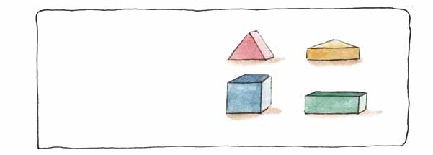
И спросил кум Тыква у считателей – названия фигур из которых они построили ему дом. И тут считатели удивились, так как крыши и двери на шар и цилиндр не
похожи. У них совсем другая форма. Правда, название этой формы считатели еще
не знают. Чтобы это узнать, надо отправиться в Математическую страну к
королеве Гере……
Выслушала королева считателей и познакомила со своими подданными.
Треугольные призмы
Четырехугольные призмы

Slide 14
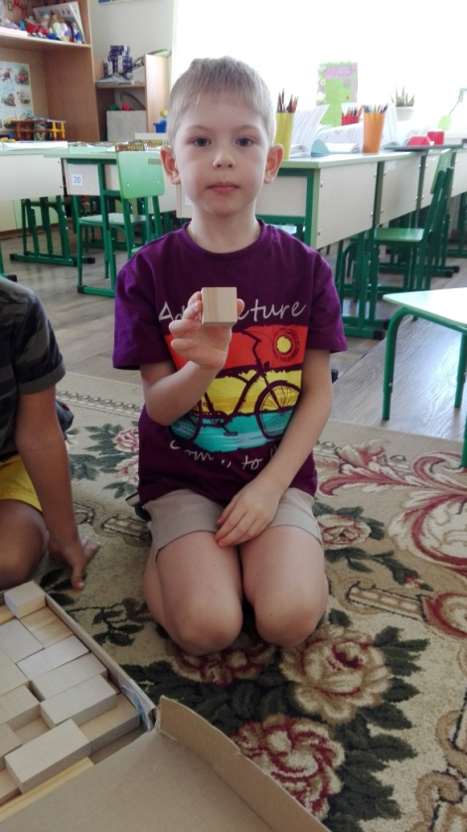
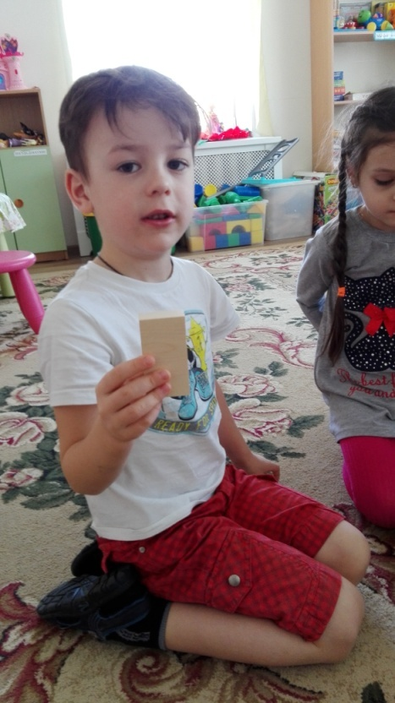
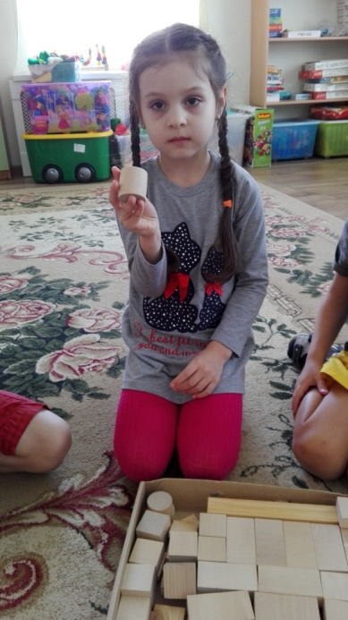
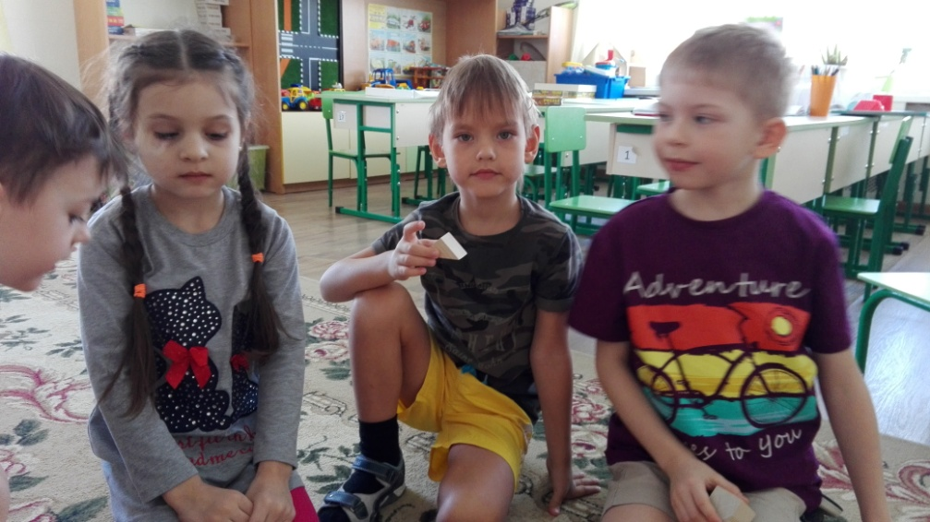
И вот мы узнали про таких жителей Математической страны, как…..
Цилиндр
Четырехугольная призма
Куб
Треугольная призма

Slide 15
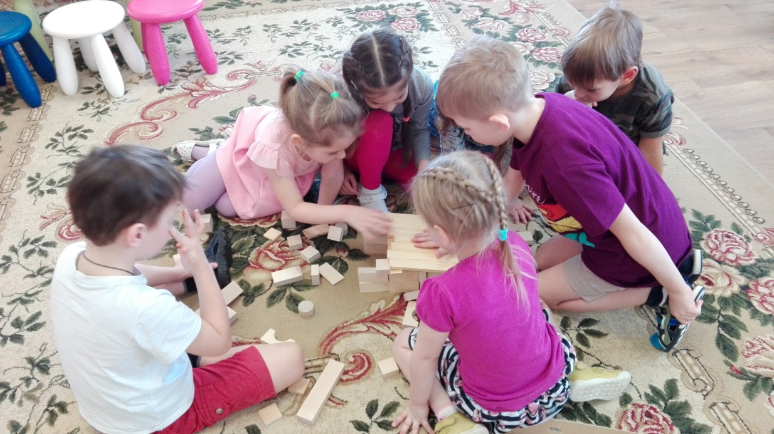
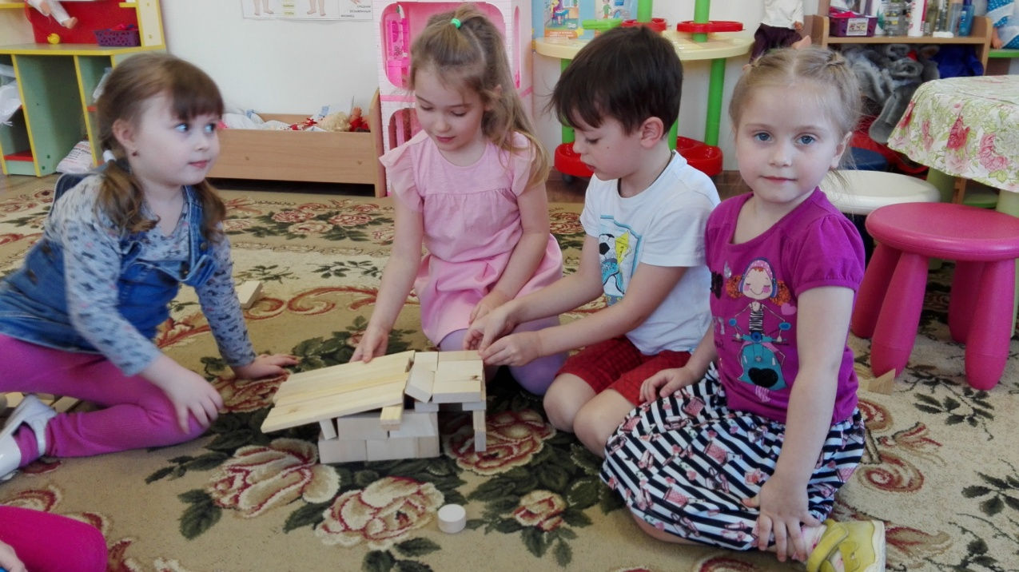

Slide 16
Вот так начались наши приключения в «Математической стране».
Продолжение следует ……

